Slide 1
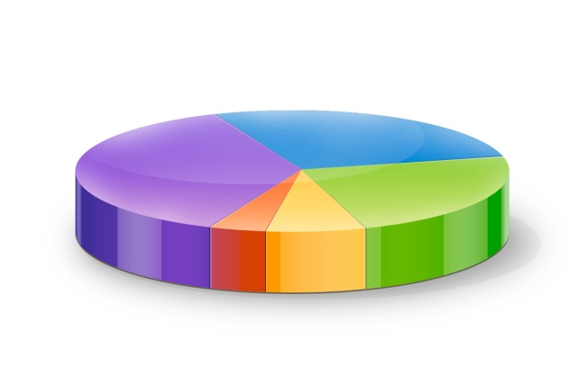
Столбчатые и линейные диаграммы 4 класс
Муниципальное бюджетное образовательное учреждение
«Средняя общеобразовательная школа № 19 им. вице-адмирала В.М. Головнина»
Подготовила Зинкина С.Ю.,
учитель начальных классов

Slide 2
ДОБРО ПОЖАЛОВАТЬ В СОЧИ!
XXII зимних Олимпийских игр и
XI зимних Паралимпийских игр

Slide 3
Проверка домашнего задания
№ 7, с. 39 (Ответ: центральные углы больше вписанных в 2 раза.);
№ 13, с. 40 (Ответ: 1317.);
№ 14 (Ответ: по 13 орехов.)

Slide 4
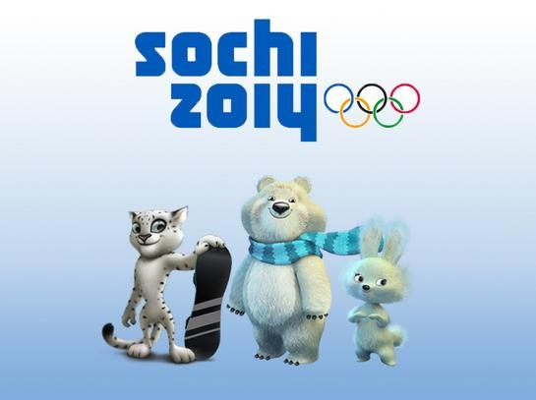
ТАЛИСМАНЫ

Slide 5
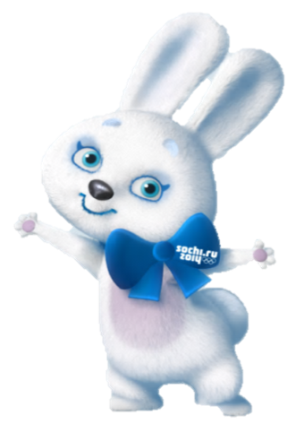
Устный счет
«БЛИЦ-ТУРНИР»
Зайка пробежала за 4 часа а км. Какое расстояние пробежит зайка за 7 часов, если будет бежать с той же скоростью?
а : 4 ▪ 7

Slide 6
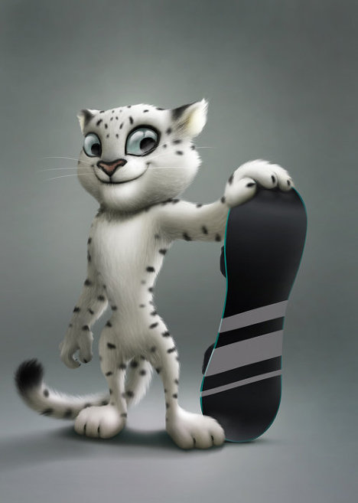
Устный счет
«БЛИЦ-ТУРНИР»
Леопард прошел по долине b км, а по горной дороге – лишь 24 % этого пути. С какой скоростью шел Леопард , если прошел ее за 3 ч?
(b : 100 ▪ 24) : 3

Slide 7
Устный счет
«БЛИЦ-ТУРНИР»
Белому Мишке 5 лет назад исполнилось с лет. Сколько лет ему исполнится через 4 года?
(с + 5) + 4

Slide 8
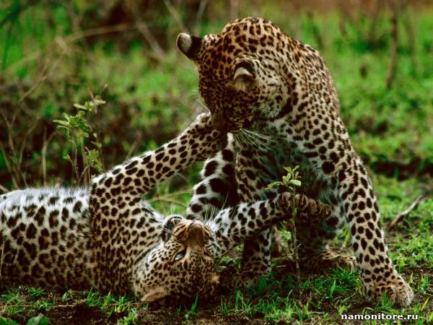
Устный счет
Задача на смекалку
У Леопарда столько сестер, сколько братьев. А у сестры вдвое меньше сестер, чем братьев. Сколько братьев и сколько сестер в семье Леопарда?
4 брата, 3 сестры

Slide 9
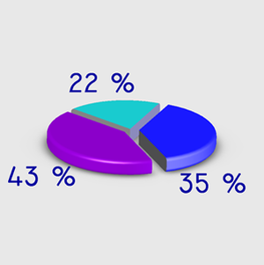
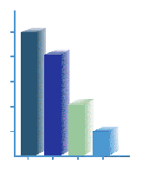
Самоопределение к деятельности
Виды диаграмм
Круговая диаграмма

Slide 10
Освоение нового материала
Работа с учебником
Прочитайте самостоятельно текст на с. 41

Slide 11
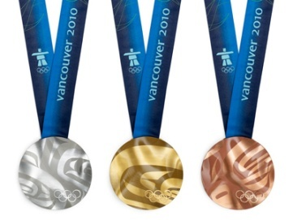
Освоение нового материала
СТОЛБЧАТАЯ ДИАГРАММА
«Медали сборной России на зимних Олимпийских играх»

Slide 12
Освоение нового материала
АЛГОРИТМ
ПОСТРОЕНИЯ ЛИНЕЙНОЙ ДИАГРАММЫ
1. Нарисуй прямой угол.
2. На его горизонтальной стороне отметь на равном расстоянии друг от друга точки по числу величин (название месяцев).
3. На вертикальной стороне построй шкалу осадков.
4. Изобрази количество осадков

Slide 13
Освоение нового материала
Количество осадков,
выпадающих в г. Сочи за год
Название месяца | Янв. | Февр. | Март | Апр. | Май | Июнь | Июль | Авг. | Сент. | Окт. | Нояб. | Дек.
Кол-во осадков, мм | 184 | 135 | 121 | 120 | 110 | 104 | 128 | 121 | 127 | 167 | 201 | 185

Slide 14
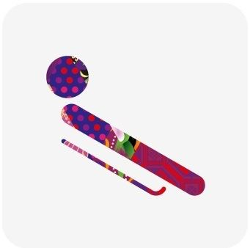
Физкульминутка
ИГРА «ИЗОБРАЗИ ЗИМНИЙ ВИД СПОРТА»
Бобслей
Санный спорт

Slide 15
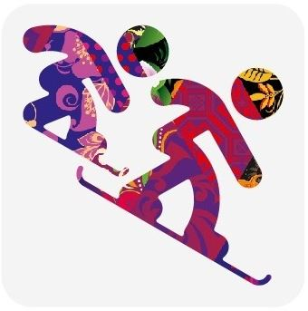
Физкульминутка
ИГРА «ИЗОБРАЗИ ЗИМНИЙ ВИД СПОРТА»
Сноуборд

Slide 16
Физкульминутка
ИГРА «ИЗОБРАЗИ ЗИМНИЙ ВИД СПОРТА»
Фигурное катание

Slide 17
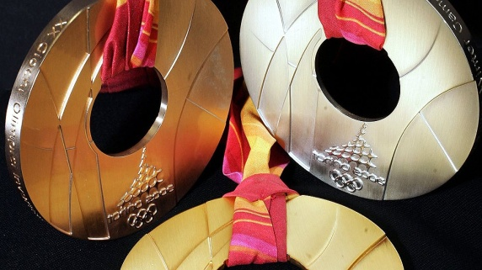
Первичное закрепление материала
Количество медалей, завоеванных сборной России на зимних Олимпийских играх
Год | Золото | Серебро | Бронза | Всего | Место (по сумме медалей) | Место (золотые медали)
1994 | 11 | 8 | 4 | 23 | 3 | 1
1998 | 9 | 6 | 3 | 18 | 6 | 5
2002 | 5 | 4 | 4 | 13 | 5 | 4
2006 | 8 | 6 | 8 | 22 | 5 | 4
2010 | 3 | 5 | 7 | 15 | 6 | 11

Slide 18
Самостоятельное использование
полученных знаний
Вместимость спортивных сооружений в Олимпийском парке

Slide 19
Домашнее задание
№ 4, № 6, с. 44
Составить задачу на построение столбчатой или линейной диаграммы, используя информацию об Олимпийских играх (по желанию).

Slide 20
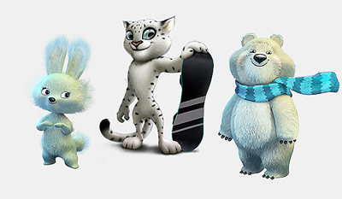
Будьте сильными и здоровыми!

